Slide 1
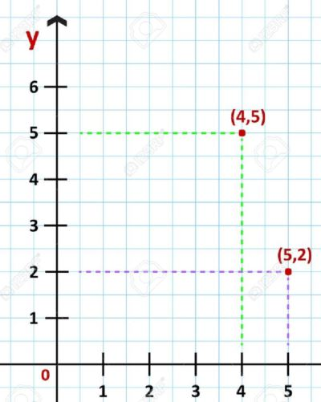

Microbit voor gevorderden
Michiel Erasmus – Easylab4Kids
Les 12 – X en Y coordinaten systeem
20190313

Slide 2
Docent: lesplanning
BUF – Bottom line upfront, wat gaan wij doen, en eindresultaat. (10 seconden)
Makecode omgeving opstarten & interface uitleg (30 seconden)
Voordoen: Maqueen lampje aan programma (20 minuten)
Uitleg uploaden programma naar Microbit (5 minuten)
Voordoen: Microbit lampje aan-uit programma (10 minuten)
Uploaden programma naar Maqueen (5 minuten)
Max 15 kinderen per lesgroep met 1 docent

Slide 3

Docent info: Leerdoelen
Onderscheiden wat X en Y is
X en Y aanduiden op Microbit scherm
Lichtje aan op bepaalde X of Y positie
Kennismaken met oorzaak en gevolg
Gevorderd: Reeks van lichtjes aan
Geavanceerd: Lichtjes aan door tiltsensoren

Slide 4
Docent: Ervaringsniveau kinderen / ouders
Voor deze les serie zijn er enkele aannames:
– Leeftijd 8 t/m 13 jaar
– Kinderen hebben eerdere ervaring met Scratch / Microbits
– Microbit ervaring: kan een programma van Makecode overzetten op Microbit.
– Ze kunnen wel met aanwijzingen debuggen: “zoek de verschil”
– Ze zijn vaardig met ‘n computer muis
– Ze hebben geen ervaring met een touchpad. Dat moet je ze uitleggen.
– Ervaren met wanneer je moeten enkel klikken, of dubbeklikken
– Ervaren met tekstvakje selecteren, en tekst / waarden intikken

Slide 5
Stap 1 – BLUF
Demo lampje knipperen
Ik ga jullie voordoen.
Eerst programmeren, dan spelen
Vraag: wie heeft ervaring met Scratch?
Microbit NIET aanzetten!!

Slide 6


Slide 7
Stap 2: Lichtjes videoclipje afspelen
Youtube hier..

Slide 8


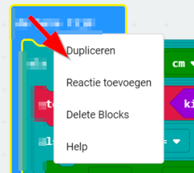
Stap 3 – Muis en trackpad
Soms gebruiken wij geen muis maar een trackpad
Bedienen met 2 handen en minstens één vinger per hand
MENU
1. kliek met 2x vingers
Selectie = 1 kliek
2. Selecteren menuitems

Slide 9
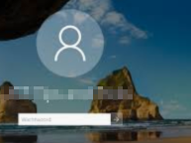
Stap 4 – Aanmelden
Laptop wachtwoord: wiz
Trackpad op de laptop!!!
Vegen met één vinger om de muis te bewegen
Klikken door op de trackpad te tikken, alsof je een knopje indrukt

Slide 10

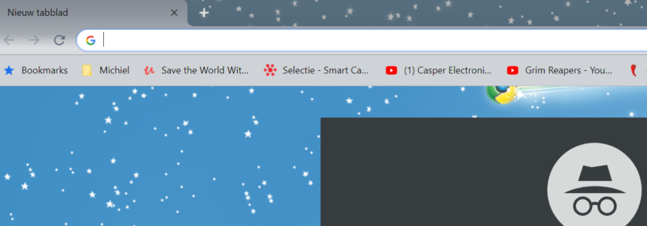
Stap 5 – Start browser
1. Bureaublad kliek Chrome
Browser is gestart:

Slide 11
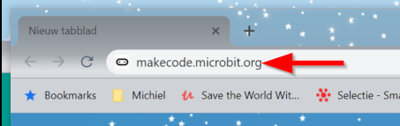
Stap 6 – Makecode adres intikken
Moeilijk stappen.
Makecode.microbit.org

Slide 12
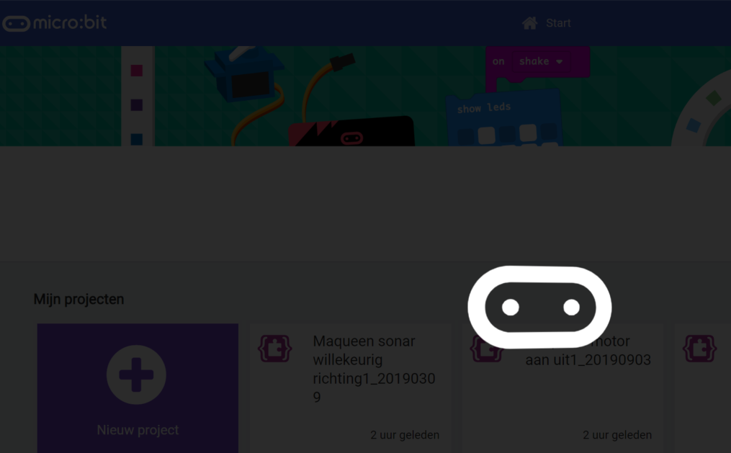
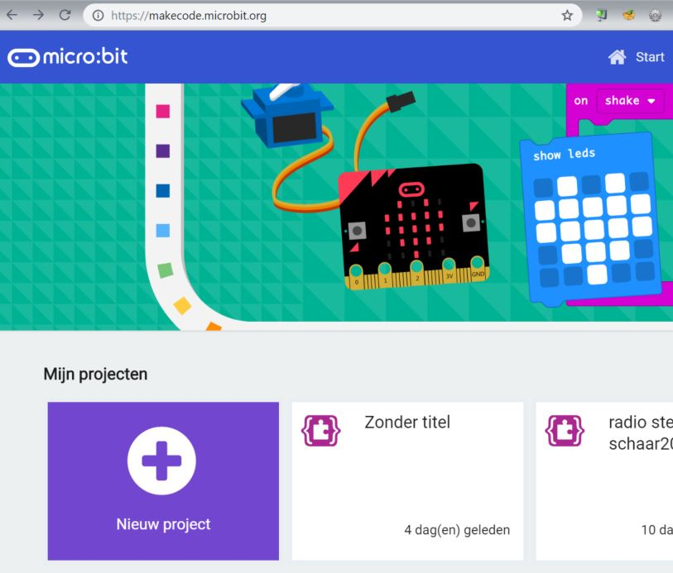
Stap 7 – Makecode website laden
1. GEDULD internet is (soms) traag!!
2. WIE heeft deze niet op scherm?

Slide 13
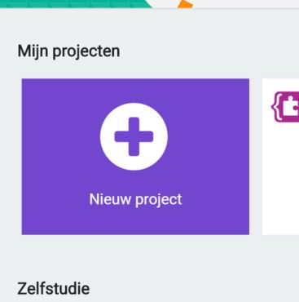
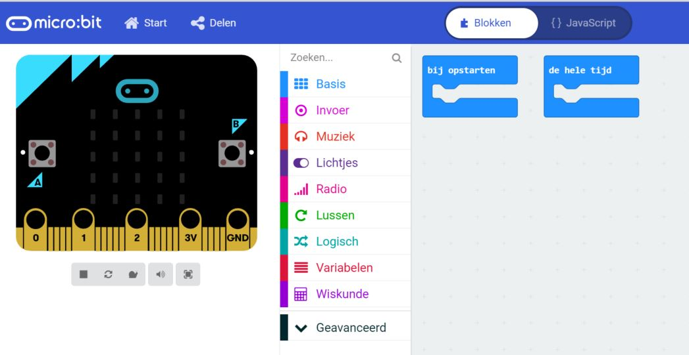
Stap 8 – nieuwe project starten
Je ziet dan deze

Slide 14
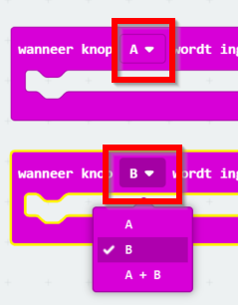
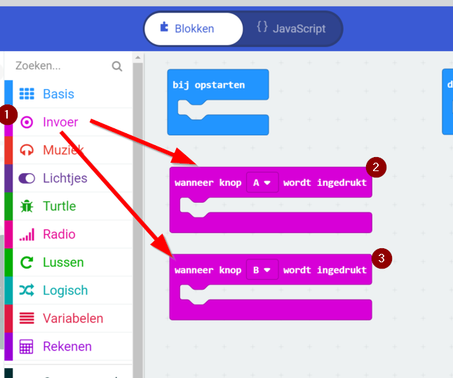
Stap 9 – Reageren op invoer
1. Toevoegen Invoer om
knop A of knop B af te vangen
Let op.. zoek het verschil

Slide 15
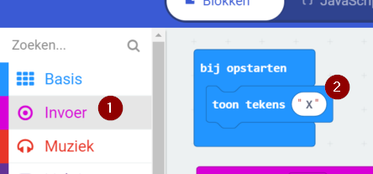
Stap 10 – Bij opstarten
Laat een X zien wanneer je Microbit aansluiten
(zodoende bepalen wij of de Microbit batterijen nog goed zijn)
1. Kies invoer
2. Toevoegen toon tekens

Slide 16
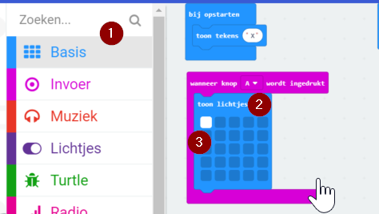
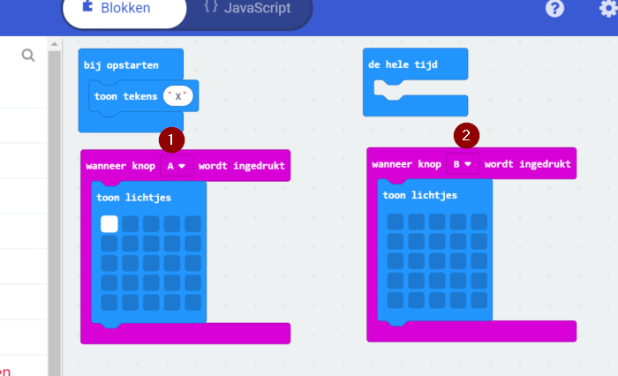
Stap 11 – Lichtjes op A
A.Invoegen een toon lichtjes-blok onder knop A
B. Ook een toon lichtjes-blok onder knop B
1. Kies Basis
2. Kies een toon lichtjes blok
3. Kies de linksboven op de matrix
1. Knop A – zet een lichtje aan
2. Laat knop B een lichtje uitzetten.
Zet deze code over naar Microbit.
Wat gebeurt als je op A, of B drukt?

Slide 17
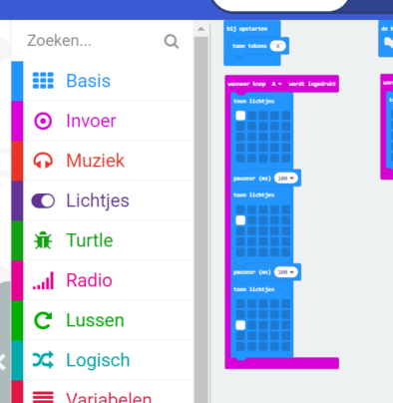
Stap 12 – Lichtjes animatie
1. Plaats nu 3x toon lichtjes onder knop A
met pauze van 200ms.
Na overzetten van je code..
– Wat gebeurt als je knop A drukt
– Wat is effect door Knop B indrukken?
2. Upload je code naar Microbit.

Slide 18

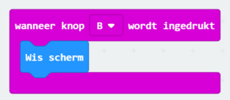
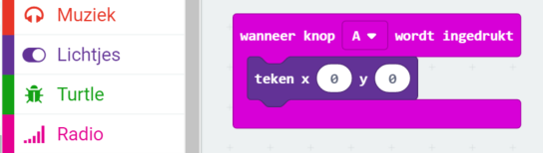
Stap 13 – Alternatief LEDs aan/uit
1. Ja, Kliek linksboven op
2. Kies een Nieuwe Project.
3. Vergeet niet de X bij opstarten!
Resultaat:
TIP 1: Zo kan je ook alle lichtjes uitzetten.
5. Laat een lichtje branden op rij 0 en kolom 0.
6. Download jou programma naar het Microbit.
7. Middels Knop B de lichtjes wissen / uitzetten.

Slide 19
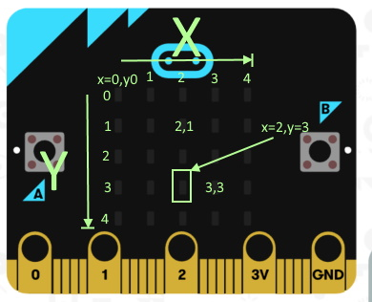
Stap 14 – Coördinaten op Microbit
LET OP!
1. Onderstaand X,Y matrix op een Microbit.
Lampjes aan/uitzetten met X en Y
X
0,0 | 0,1 | 0,2 | 0,3 | 0,4
0,1 | 1,1 | 2,1 | 3,1 | 4,1
0,2 | 1,2 | 2,2 | 3,2 | 4,2
0,3 | 1,3 | 2,3 | 3,3 | 4,3
0,4 | 1,4 | 2,4 | 3,4 | 4,4
Y
OPDRACHT:
Laat lichtjes aangaan op Kolom 3, Rij 3.
Gebruik de lichtjes, teken x y

Slide 20

einde (5 minuten)

Slide 21
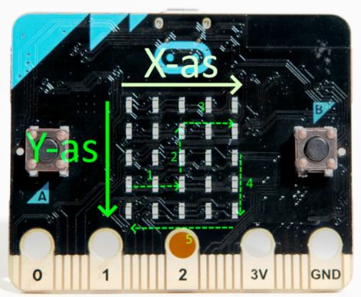

Stap 15 – X en Y opdracht
UITDAGING 1
Wanneer Knop A ingedrukt worden;
– Laat lichtjes lopen van Rij 3 Kol 0 naar Rij 3 kol2.
– Laat lichtjes van Rij 3 Kol 2 omhoog lopen naar Rij 2 Kol 2.
– enz.. zoals hier llinks!
– Gebruik commandos bij lichtjes, teken x y.
Wanneer Knop B ingedrukt: scherm schoonmaken.
Maak een videoclip van de resultaat, vertel wat de opdracht was.
Whatsapp jouw videoclip naar Michiel bij +31638369260
VIDEOCLIP
Zorg voor behoorlik belichting.
Praat HARD en duidelijk. Niet fluisteren!!

Slide 22
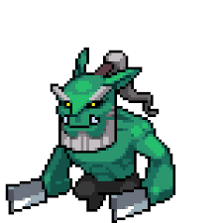

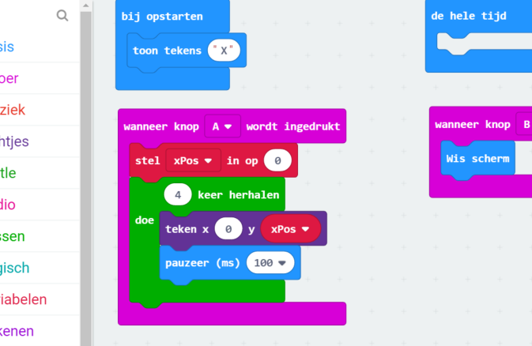


Stap 16 – OPDRACHT 2
X en Y met variables
OPDRACHT: Verbeter de kode onder Knop A
Whatsapp een schermafbeelding van jou oplossing naar mij.
– Laat lichtjes lopen van Rij 3 Kol 0 naar Rij 3 kol2.
– Laat lichtjes van Rij 3 Kol 2 omhoog lopen naar Rij 2 Kol 2.
– Gebruik onderstaand programmacode en verbeter dit.
Verbeter onderstaand code..
Tips:
1. Laat de variabel verander met 1.
2. Wat als je 4 keer herhalen wijzigen?
3. Waarom xPos en wat als je hem verplaatsen naar andere invulveld.
4. Experimenteer. Vraag jezelf af.. wat als.. wat gebeurt als ik.
TEST jouw experimenten!!

Slide 23


Stap 45 – EINDE
Easylab4kids
http://easylab4kids.nl

